Slide 1

请做需要做的事
不要只做我告诉你的事

Slide 2

管理者终极期望
我们能够运用自己的思维、判断力和行动为公司创造最大的利益。
能始终运用自己的最佳判断，努力做好需要做的事。
需要做的事：
不断地去做需要我们做的事情，永远不要等待吩咐。

Slide 3
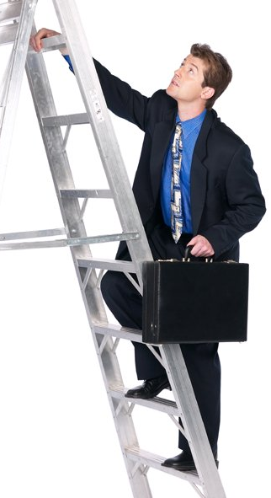
如何实现终极期望
思考
准备
行动
坚持
想一想哪些事情在等待着我们去做，行动前做好充分的准备，然后主动出击，决不放弃。思考、准备、行动、坚持，这就是每个员工实现领导终极期望的必由之路。

Slide 4

思考
哪些事情在等待我们去做
加大我们的工作难度
主动接手工作，主动帮助别人，主动参与项目。
想一想事情还能如何改进
每周在工作中提出至少两条建议。
就当个出名的吝啬鬼员工吧
想方设法帮公司节约成本，像爱惜自己钱财一样去爱惜公司资金。
敢于提出愚蠢的问题
哪怕所提出的问题之前可能从未有人提过。
转化需求为机会
有什么问题？能不能想出三种解决方法？谁会因为这个方案受益？

Slide 5
准备
行动前做好充分准备
先变不知为知
说服别人接受新想法前，先了解过去为何要这样做，比盲目建议要明智。
为想法收集信息
无论什么工作，都做些简单的调研，收集数据以支撑我们的建议。
研究多种可能
考虑多种可能性，制定多套行动计划，选与实际情况最为相符行动方案。
细量计划
我们不仅需做好准备，且在临近计划执行时思考和预期可能出现的问题。

Slide 6
行动
现在就开始进行不一样的尝试
发表意见，培养影响力
如果我们要参加会议，那么就做一个积极的参与者。如果有想法、见解或问题，那就大声说出来！
用一切我们力所能及的方法帮助团队，可以是总结陈词、计算并控制时间、引发导发言…
以创新精神迎接挑战
经常有这样的情况：某项任务一开始似乎是不可能完成的，但是我们若认真对待，积极探索，就会意外的发现自己竟然能为之做出这么多。
寻找问题中积极的一面
若在工作中遇到问题，请不要即可端起消极的态度，将其抛给上司或者其他人去解决；而是确定问题将会带来的影响，思考其为何会发生，是否曾发生过，每个问题都有积极的一面，都潜在着让你闪光的机会。

Slide 7

做一个能办事的人
与其对形势进行过多的分析，不如果断行动。
干等问题得到管理层的关注只会导致我们失去工作。
行动中请经常反问自己
听取同事的建议了吗？
收集的信息齐全了吗？包括正反面吗？
工作做到最好了吗？

Slide 8
坚持
不轻言放弃，面对挫折要一直向前。
受阻时，重整思路
尊重上司时间
当想法遇到意外的困难和阻力时可停下来想想其他方法
在和上司沟通时，准备好可供选择的解决方案，并寻求上司的建议。
激流勇进
尝试使用不同的方法
时刻记住做需要做的事，克服阻碍大部分人前进的困难
千人一面的方法或技巧不太可能在所有的环境中都起作用
做别人不喜欢做的事
切勿相互指责
善于做他人不喜欢做的事情，可为我们成为职场英雄提供很多机会
问题发生时多想想“做什么防止出现这样的问题，可以从中学到什么”

Slide 9

实现终极期望的障碍
职场中普遍存在的顾虑
你是否也有？
不等吩咐主动做需要做的事情包括冒一些风险
我们之所以不太愿意主动采取行动，一般都是因为恐惧、挫折和失败。

Slide 10
恐惧
我要是出错了怎么办
即使情况再恶劣，我们还是能从中找到一些积极因素，从错误中吸取经验教训
需要做的事情并不容易
极少有想法一开始就能受欢迎。如果这主意真的那么了不起，两年前怎么没人用？要有遇到阻碍也不妥协的心理准备。
我担心会被炒鱿鱼
防止别人对我们工作不满的策略是，事先确定所做的工作与上司、部门乃至公司需求息息相关，对他们具有重要意义。

Slide 11
挫折
我的职权不够
很少人有足够的职权去做为改善现状而必须做的所有事。一个人能拥有的最好权限并非由其职位所赋予，而是产生于其以往的成功以及其对人对事的影响力。
我得不到支持
我们必须通过自己的行动，在时间沉淀中赢得上司的支持，让他们相信我们的细心与计划，我们持之以恒的努力能够给企业带来好的结果
我缺乏技能
大多数技能都是在目前的工作中慢慢的发展出来的。我们要有计划的发展各种必要技能包括个人效率、交际技巧、技术专长以及团队合作能力

Slide 12
失败
我主动过却失败了
我们要看到失败中蕴涵的力量，尤其是在失败的那一刻，该多问问“下次我该如何做才不会重蹈覆辙”如果能从中吸取教训，失败会让我们变得更强大
总有人和我过不去
这些人可能是反对我们的想法本身，也可能是反对我们选择时机，或者是觉得我们的成功会让他们难堪。不过要记住，别人在努力帮我们考量计划、规避错误时，他们所给出的批评建议经常都是善意的。
我总是失败
如果我们主动出击了，却总是失败可以考虑跳槽了

Slide 13

挖
掘
你
的
潜
能
生活就像一艘船，任何时候人们其实都有机会登上它。
你才是人生舰船的舵手，唯有你自己才能决定你的想法和行动。
享受初入职场给领导带给我们的“痛苦并快乐”吧！！！
@小贤去哪儿

Slide 14


#和秋叶一起学PPT#
学员寒假读书笔记001号
你也想做？请马上@时间卡片 约定
我们免费指导你做出好读书笔记PPT！
和 秋叶 一起学PPT
搜
网易云课堂
秋叶
网易云课堂最受欢迎的付费职场课

Slide 15
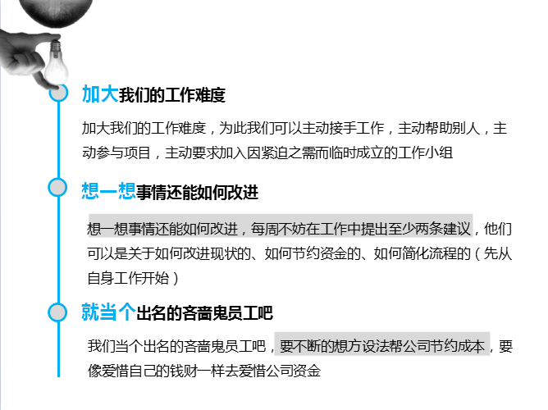
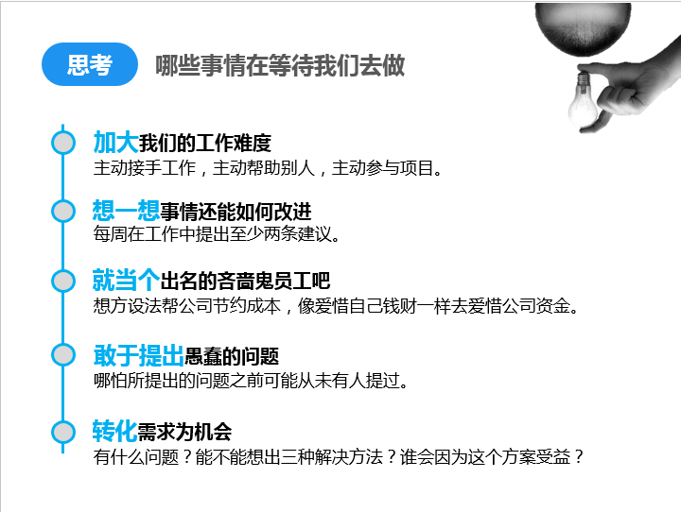
感谢@秋叶 大叔，@小巴_1990 反复指导
#和秋叶一起学PPT#我在网易云课堂等你
修改前
修改后

Slide 16
你也想免费得到出版社赠书做PPT读书笔记？
1
2
3
4
购买99元
网易云课堂
PPT在线课程
购买后去微博私信@秋叶
要福利QQ群号
新浪微博晒作业被老师肯定奖励内部选书
出版社寄书到后约@时间卡片 晒读书PPT
友情提示：马上就去新浪微博
1、关注@时间卡片 ，可以看到其它学员读书PPT制作约定
2、关注@PPT读书笔记，可以看到其它学员已经提交的读书PPT
3、搜#和秋叶一起学PPT#标签，可以看到其它学员已经提交的作业PPT
4、国内主流出版社都已经和@秋叶 老师合作，有本事，不花钱好书随时让你选！

